Slide 1
日本の実践例

Slide 2
中学２年生 理科
トピック: 原子
目的: 原子に対しての興味関心を高める

Slide 3
ショートビデオ
A Boy and His Atom: The World’s Smallest Movie
メイキング映像

Slide 4
生徒の質問（抜粋）
原子とは何か
原子を動かすとなぜ音が鳴るのか
どのように原子を動かすのか
原子はどのくらいの大きさか
原子はどのくらいの重さか
原子は身近なところにあるのか
原子は何色か
原子は持てるのか
原子はどのような感触なのか
原子は何に使うのか
原子は何からできているのか
原子は何種類あるのか
なぜ寒いところで作業しているのか
原子は自動で動くのか
原子と分子の違いは何か
モノは何でできているのか
原子何個分で目に見えるのか
原子の性質は何か
映画に色がないのはなぜか

Slide 5
優先順位づけのあと、出てきた問いをもとに個人・グループになって調べていった。

Slide 6
高校３年生 政治経済
先生: 土居亜貴子先生 （兵庫県立明石南高等学校）
トピック: 選挙と投票行動
目的: 選挙に対する興味・関心を刺激し、主権者としてのあり方についての理解を深める
Notes:
in 2015, the government lowered the voting age to 18 from 20.

Slide 7
選挙に行くのは自分が得をするためだ
Notes:
選挙に行くことは自分が得をするためだ。
The reason for going to vote is my own benefit.
I go to vote because it is beneficial to myself.

Slide 8
優先順位の高い問い
<Group 1 >
<Group 5 >
選挙では少数意見が尊重されないのでは？
なぜ投票率が低いのか?
選挙に行って得をするのか?
どうやったら自分の意見が反映されるのか？
<Group 6 >
<Group 2 >
日本が選挙に積極的でないのはどうしてか？
学校で生徒に選挙について考えさせるのはなぜか？
マニフェストは実際に実行されているのか？
自分らの代だけど、どんな変化がみられるか？
選挙に行って、得はあるの？
自分が投票した人が実際に選ばれなかったら意味がないのでは？
<Group 3 >
<Group 7 >
選挙に使われるお金が無駄なのでは？
自分の一票で何が変わるか？
当選してから、公約とは全然違うことをされたら損なのでは？
幅広い年齢層が平等に得ができるのか？
自分が得する意味は？
<Group 8 >
選挙に行くことで自分が得をするならば、投票率が上がるのではないか?
選挙に参加することで政治に参加できるのではないか？
支持している政党が当選しても、政策が実施されるとは限らないのではないか？
<Group 4 >
選挙は誰のどんな得のためにやっているのか？
選挙そのものを行う意味は何ですか？
選挙に行く意味は何ですか？
Notes:
Prioritized instruction: Choose three most interesting questions and think about the reasons.

Slide 9
QFT実践後の授業
第1回模擬選挙
異なる立場の人の要望について考察：年代別になってそれぞれの年代の立場で考える
第2回模擬選挙
「時間の中の『主権者』」について講義
全体振り返り- 優先順位の高い問いに答える

Slide 10
全体の振り返り
休み時間も選挙のことについて話すようになった。
…質問作りの時は答えがわからない状態で出していたけど、今まで授業で色々な立場からものを考えたり、選挙に興味をもって自分で色々調べた結果、自分なりに質問の答えを出すことができるようになっていて、とても驚きました。
今まで選挙について興味がなかったし、行く意味も分からなかったけれど、自分たちの質問の答えを考えていると選挙の大切さや興味がでてきました。

Slide 11
Ⅰ: QFTイントロダクション
問いを立てることの意義
QFTを体験
３つの深い思考力
事例紹介―日米の教室から
問いを立てる力と学ぶこと
Notes:
RQIについてご紹介させていただいたので、内容に映っていきたいと思います。

Slide 12
教室からー子どもの声
QFTをして次に何を学べばよいのかわかった
物事を深く考えることができた。物事への疑問が深まった。
友だちの質問でなるほどと思うことがたくさんあった。周りの人と共感できる質問もあっておもしろかった。（中2）
脳が働いていた。疲れたー（中2）
（QFTは）自分の世界、人間関係を広げるうえで役立つ （教職課程大学生）

Slide 13
教室からー先生の声
シンプルななかに哲学がある（教職大学院教員）
QFTで学び方を学んでいる。（中2理科）
…QFTを通して、子どもたちは言葉で思考する楽しみを感じたようです。(小5)
学校では、子どもたちも先生も正解を求めるけれども、QFTではカオスが生まれ、いつもは正答にすぐにたどりつく子どもたちにいろいろな考え方を示すことができる」（小5）
「問う」は（「答える」に比べて）限界がない。教師の想定に収まらない学びを達成するのに役立つ。（高校国語）
子どもたちが自ら質問を作り出すことは学びの出発点が子どもたちにより近づきます。そのことが主体的に学ぶ、取り組むことにつながると思います。…この活動は非常に内省的に見えますが、他者とともに質問を作り出すことで互いに影響しあい対話をしているかのような感覚もあることにも価値があると思います。

Slide 14
自ら問いを立てることで学ぶ力を高める
興味・関心が広がる
主体性が向上する
知識・理解が向上・定着する
学ぶ力を育てる
Notes:
Intellectual rigor- thinking ability- the way to learn as final product

Slide 16
AI 時代に
…「価値を判断できる」「自ら問いを立てられる」という力を持っている限り、人間にしかできない仕事はなくならない…
羽生善治棋士
https://www.asahi.com/and_M/articles/SDI2017051254581.html
Notes:
はぶ

Slide 17
http://www.nits.go.jp/jisedai/achievement/jirei/pictogram.html
Notes:
資質・能力の育成を目指す 主体的・対話的で深い学びのイメージ図
ピクトグラムは、その授業で実現された主な姿
子どもたちが問いを立てることの注目
子どもたちが問いを立てるようになる手法の一つとして、QFT

Slide 18
本日の予定
Ⅰ：RQIの紹介／グループでの自己紹介
Ⅱ：QFTイントロダクション
Ⅲ：QFTを実践するにあたって
Ⅳ：今後に向けて
Notes:
RQIについてご紹介させていただいたので、内容に映っていきたいと思います。

Slide 19
QFTを一枚にまとめると…
Qの焦点
Qをだす
ルールに従う
番号をつける
Qを改善する
「クローズド・クエスチョン」か「オープン・クエスチョン」に分類する
「クローズド・クエスチョン」は「オープン・クエスチョン」へ「オープン・クエスチョン」は
「クローズド・クエスチョン」へ転換する
Qに優先順位をつける
次のステップを話し合う
共有する
振り返り
できるだけたくさん出す
話し合ったり、評価したり、答えたりしない
発言の通りに書き出す
意見や主張は疑問文に直す
「クローズド・クエスチョン」
「はい」か「いいえ」ないし一つの単語で答えられる
「オープン・クエスチョン」
長い説明が必要

Slide 20
Ⅲ. QFTを実践するにあたって
ファシリテーション
目的を決める
Qfocusのデザイン
優先順位づけの指示
振り返りの問い

Slide 21
ファシリテーションの４原則
子どもたちが手順を守るように見守る。
Questionの例を挙げない
話し合いに引き込まれないようにする
どんな発言も平等に受け入れる
Discuss and Note on Lesson Plan Workbook: それぞれの原則でどんな点が難しいでしょうか。どうして重要なのでしょうか。
Notes:
Back of the lesson plan workbook

Slide 22
Ⅲ. QFTを実践するにあたって
ファシリテーション
目的を決める
Qfocusのデザイン
優先順位づけの指示
振り返りの問い

Slide 23
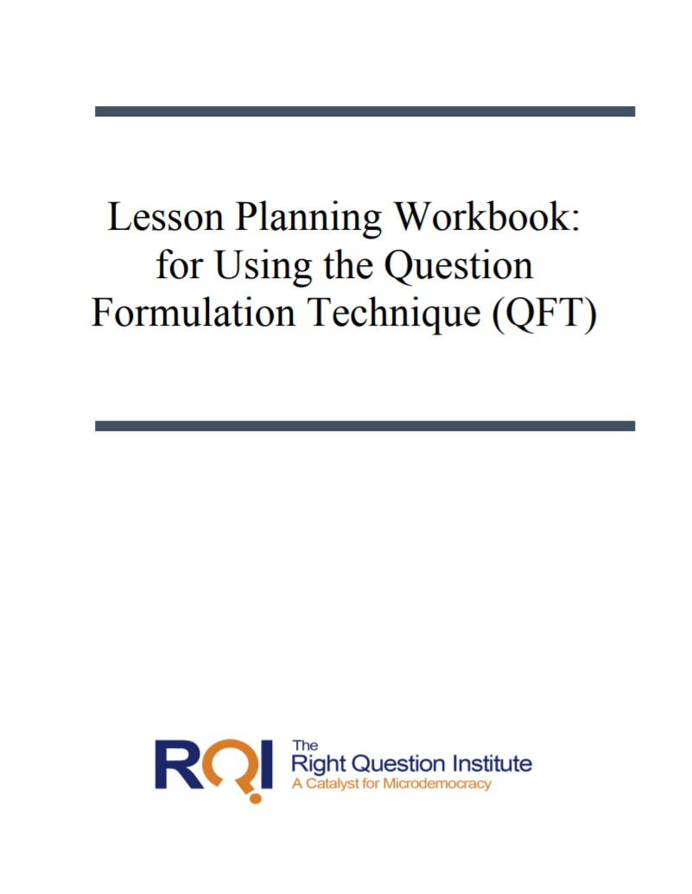
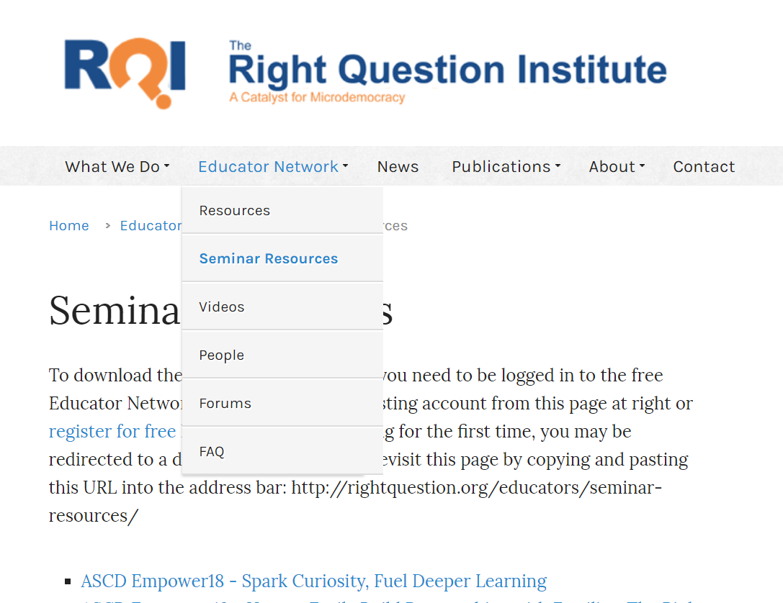
レッスンプラン・ワークブック
Find it http://rightquestion.org/educators/seminar-resources/

Slide 24
Depending on your Teaching Purpose
興味関心の向上
知識の習得
形成的アセスメント
総括的アセスメント
相互評価
スキル向上

Slide 25
Qをどう使うか
Pop Quiz or Reading Check
Debate Prep
Paper topic
Lab work & Experiments
Exit ticket or ”Do Now”
Hang on walls,
Check Off as Answered
Research
Projects
Test Prep
Homework
Class discussion prompts
Presentations
Student Choice Projects
Socratic Seminar Prompts
Interview an Expert
And sometimes…
Nothing!
Make Your Own Final Test
Journal Prompt
Guest speakers
Close Reading Protocol
Year-long or Unit-long Essential Questions
Tailoring Instruction
Service Action Projects

Slide 26
Ⅲ. QFTを実践するにあたって
ファシリテーション
目的を決める
Qfocusのデザイン
優先順位づけの指示
振り返りの問い

Slide 27
Question Focus (QFocus): A focus or prompt for student questions
フレーズや引用
写真、絵やビデオ
ポッドキャストやスピーチ
体験できることや実験
数式やデータ
Qfocusは疑問形ではないもの

Slide 28
Question Focusをデザインする
効果的なQFocus
シンプル・・・だがシンプルすぎない
授業の主要な考えに直結しているもの
子どもにとって興味深い、または刺激となるもの・・・だが、考えが偏っておらず、誘導的ではないもの

Slide 29
Initial Question Focus:
Notes:
Teacher: Joan Soble, Cambridge, MA
Topic: Albert Camus’s The Plague
Purpose: Pre-reading engagement and prediction of central themes going into the text
Cambridge, MA High School

Slide 30
Revised Question Focus:
The city fathers were aware that the decaying bodies of these rodents were making people sick. (page 28)

Slide 31
はじめの Question Focus: “人、動物、友達”
人はいるの?
人はどこに住んでいるの?
動物はどうして動物園にいるの?
どうしてプールに行くの?
どうして友だちっておもしろいの?
動物はどうして噛むの?
人はどうして学校に行くの?
人と動物、友達は一緒に遊ぶの?
動物には友達がいるの?
どうして友達が必要なの?
どうして人は動物と仲良くなりたいの?
どうして人は動物と友達になろうとするの?
人と動物と友達は違う国にいるの?
ぼくの犬と友達はどこに行っちゃったの?
友だちはぼくの新しい犬を撫でられるかな?
どうして目があるの?
どうして人にはにおいがするの?
動物は話せるの?
人は飛べるの?
私のウサギはどこにいっちゃったの? 何が起こったの?
Notes:
Let’s look at one more example of a Qfocus that needed some revision. This is from an elementary classroom in Hawaii.
The initial Qfocus was the phrase “people, animals, and friends,” and the teacher was engaging students at the start of a unit on “How can a pet be an important friend?”
I’m going to show you the questions that students asked in response to this Qfocus. As you read the questions, think about what do you notice? What do the questions tell you about the Q-Focus?
PAUSE.
Apart from noticing how adorable question #20 is, you may have noticed:
First (In orange), Most of the kids picked one of the three nouns (people, animals, OR friends) and zeroed in on it, asking questions that didn’t consider it in relationship to the other words in the prompt. These lines appear in purple. To me, this indicates that most kids just didn’t have enough direction, guidance from the Qfocus. They needed more hooks to go on, or maybe an image.
Second (Blue) : there is really good information here about what students care about and are interested in, in questions about their own pets and their own friends, which may be helpful to the teacher going forward or in re-designing a Qfocus
Third and finally (IN purple): some students are really thinking about the relationship b/w the 3 things listed and trying to connect the 3, so even in a batch of questions that are kind of off topic/not what the teacher expected, she could still have used #11 or #12 in her next steps.

Slide 32
Revising the Question Focus
“People, Animals, and Friends”
Your idea here!
Notes:
Activity: What would you do with this Q-Focus, now with the benefit of hindsight and having analyzed the student’s questions? What advice might you give to this teacher?
Discuss at tables, each table report back their best idea.
It may be helpful for participants to first review Marie’s initial list of Q-Focus ideas.
My ideas:
I wonder what they would ask about, for ex, "humans need animal friends" or "animals are very important friends to humans" or "friendship between people and animals"? Maybe even more provocative: "To survive, people need animal friends." This is where Dan and I sometimes go back and forth; adults/teens can sometimes benefit from a more open-ended, vague phrase; sometimes kids need more "hooks," more of a complete thought to guide their thinking.
Here's another thought. Say you kept the same Q-Focus and all the same questions--could you get kids, through prioritization, to your goal? (If you didn’t want to do the QFT all over again) What if the prioritization instructions were, "out of all our class questions, pick the 3 questions that you think would help us learn about friendships between pets and humans." Bingo—right back on track, no extra time, still honors their process.

Slide 33
最初の Question Focusデザインプロセス
トピック: 「ペットはどうしたら大切な友達になるのか」
ペットはどうしたら大切な友達になるのだろう?
犬、猫、馬などの動物の写真のコラージュ
人間と介助犬の写真
「人と動物」人間と介助犬の写真
「人と動物」
「人、動物、友達」
Notes:
This is the process the teacher went through to come down to final QFocus. (some of the ideas she ruled out may actually have been better in retrospect) but there were reasons she made the choices she did. Mostly, she wanted to simplify and give kids the chance to name the relationship between people and animals themselves.
The Qfocus she used was “people, animals, and friends.”

Slide 34
Ⅲ. QFTを実践するにあたって
ファシリテーション
目的を決める
Qfocusのデザイン
優先順位づけの指示
振り返りの問い

Slide 35
優先順位付けの指示
最も重要な３つを選びなさい。
あなたが最も重要だと思うものを３つ選びなさい。

Slide 36
優先順位付けの指示
～のものを3つ選びなさい…
一般的なもの:
あなたが重要だと思うもの
目的に照らし合わせるためのもの:
さらに調べる必要のあるもの
課題の解決に役立つもの
初めに答える必要のあるもの
地球について研究する科学者が問うもの
文脈を理解するうえで役立つもの
データ分析を要するもの
グーグルで検索できないもので、答えるのが難しいもの
Notes:
QUESTION: What do you learn about prioritization instructions by looking at this list?
-Answer: different ways to do it, the prioritization instructions impacts what students are thinking about, having it tie back to your objective

Slide 37
優先順位付けの指示を変える
“History, despite its wrenching pain, cannot be unlived, but if faced with courage, need not be lived again.”
– Maya Angelou
トラブルシューティング:
「今から２分は引用文について問いをだしましょう」
優先順位付けの指示を変える
Notes:
高校 Students started asking about Maya Angelou instead of the quotation. Teacher needed more general questions about history to use as the essential question for the rest of the year. So, what do you do in this situation? (short of changing the Qfocus for the next class) Providence Country Day School, AP US History,

Slide 38
Ⅲ. QFTを実践する
ファシリテーション
目的を決める
Qfocusのデザイン
優先順位づけの指示
振り返りの問い

Slide 39
振り返りのための問いの例
QFT プロセス
内容
問いをたてる（質問をする）ことについてどんなことを学びましたか？
どのように学びましたか?
問いをたてることについて新たにどのようなことがわかりましたか?
問いをたてることは今後どのように役立つでしょうか?
問いをたてることについてどう感じますか?
(内容について)どんなことを学びましたか?
…について考えるうえでQFTはどのように役立ちましたか？
鍵となるコンセプト
特定の課題
分野ををまたがるトピック
単元のテーマ
読み終えた文章

Slide 40
本日の予定
Ⅰ：RQIの紹介／グループでの自己紹介
Ⅱ：QFTイントロダクション
Ⅲ：QFTを実践するにあたって
Ⅳ：今後に向けて
Notes:
RQIについてご紹介させていただいたので、内容に映っていきたいと思います。

Slide 41
Ⅳ: 今後に向けて
Quick QFT
今後の展望
本日の振り返りと評価

Slide 42
Qをだす
Qをだす
ルールに従う
できるだけたくさん出す。
話し合ったり、評価したり、答えたりしない。
発言の通りに書き出す。
意見や主張は疑問文に直す。
番号をつける

Slide 43
QFTを実践するうえでまだ知りたいこと

Slide 44
QFTを実践するうえで、まだ知りたいこと室では、子どもが自ら問いを立て、学んでいる
1. できるだけたくさんだす。
2. 話し合ったり、評価したり、答えたりしない。
3. 発言の通りに書き出す。
4. 意見や主張は疑問文に直す。

Slide 45
クローズド・クエスチョンとオープン・クエスチョンに分類する
定義:
クローズド(closed-ended)・クエスチョンとは「はい」か「いいえ」ないし一つの単語で答えられます。
オープン(open-ended)・クエスチョンは説明を必要とします。
指示: クローズド・クエスチョンには C を、オープン・クエスチョンには O をつけて分けましょう。

Slide 46
転換する
クローズド・クエスチョンを一つ選んで、オープン・クエスチョンに変えましょう
オープン・クエスチョンを一つ選んで、クローズド・クエスチョンに変えましょう
Closed
Open
Open
Closed

Slide 47
優先順位をつける
リストを見直す
最も重要だと思うものを３つを選ぶ
優先順位をつけるときには、焦点について考える
「QFTを実践するうえで、まだ知りたいこと」
優先順位をつけたら …
なぜその3つを選んだのか?
優先度の高いQはリストのどこにあるか？

Slide 48
共有する
「Open」から「Closed」または「Closed」から「Open」に変えたもの
優先順位の高い3つと元のリストにある番号
優先順位の高いQを選んだ根拠

Slide 49
振り返る
何を学びましたか?
どのように学びましたか?
「QFTを実践する」にあたって何かわかったことはありますか？

Slide 50
Ⅳ: 今後に向けて
Quick QFT
今後の展望
本日の振り返りと評価

Slide 51
So, where do we go from here?

Slide 52
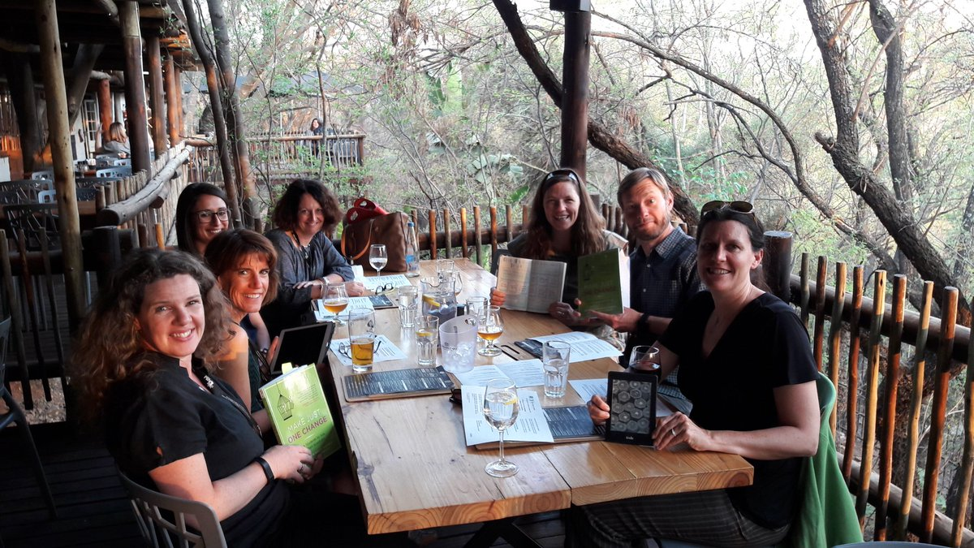
「たった一つを変えるだけ」のブッククラブ

Slide 53
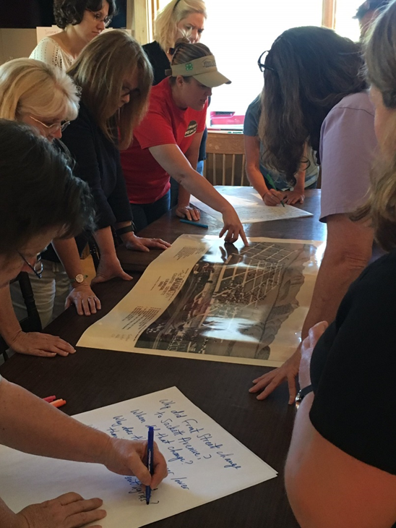
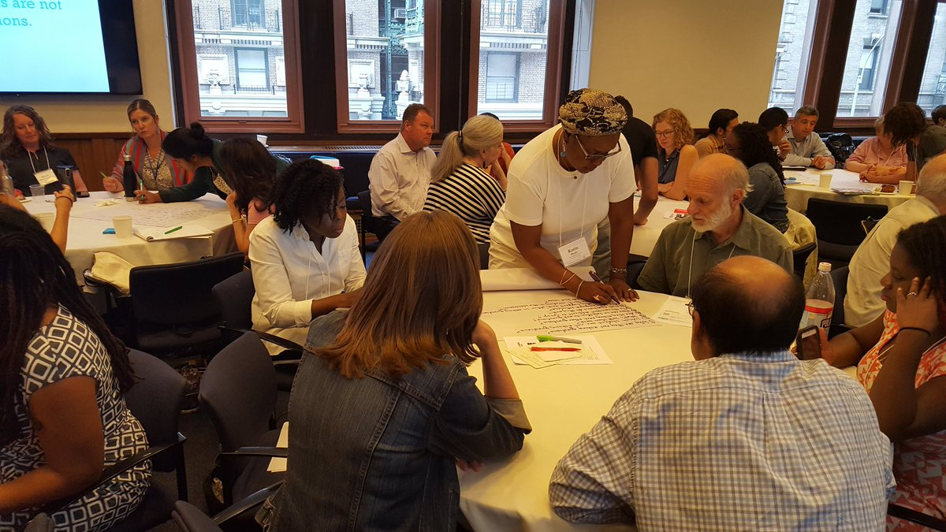
学校、学区で教員研修でのワークショップ
Knee deep in @RightQuestion on a Sunday learning together so that historic places are in the classroom
@TPSMSUDenver @TeachingLC

Slide 54
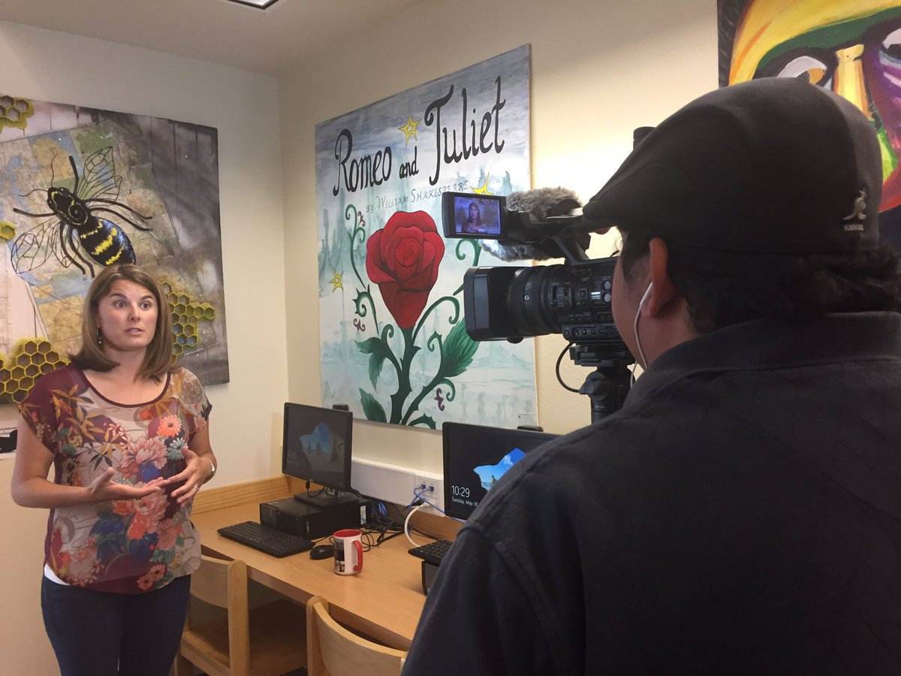
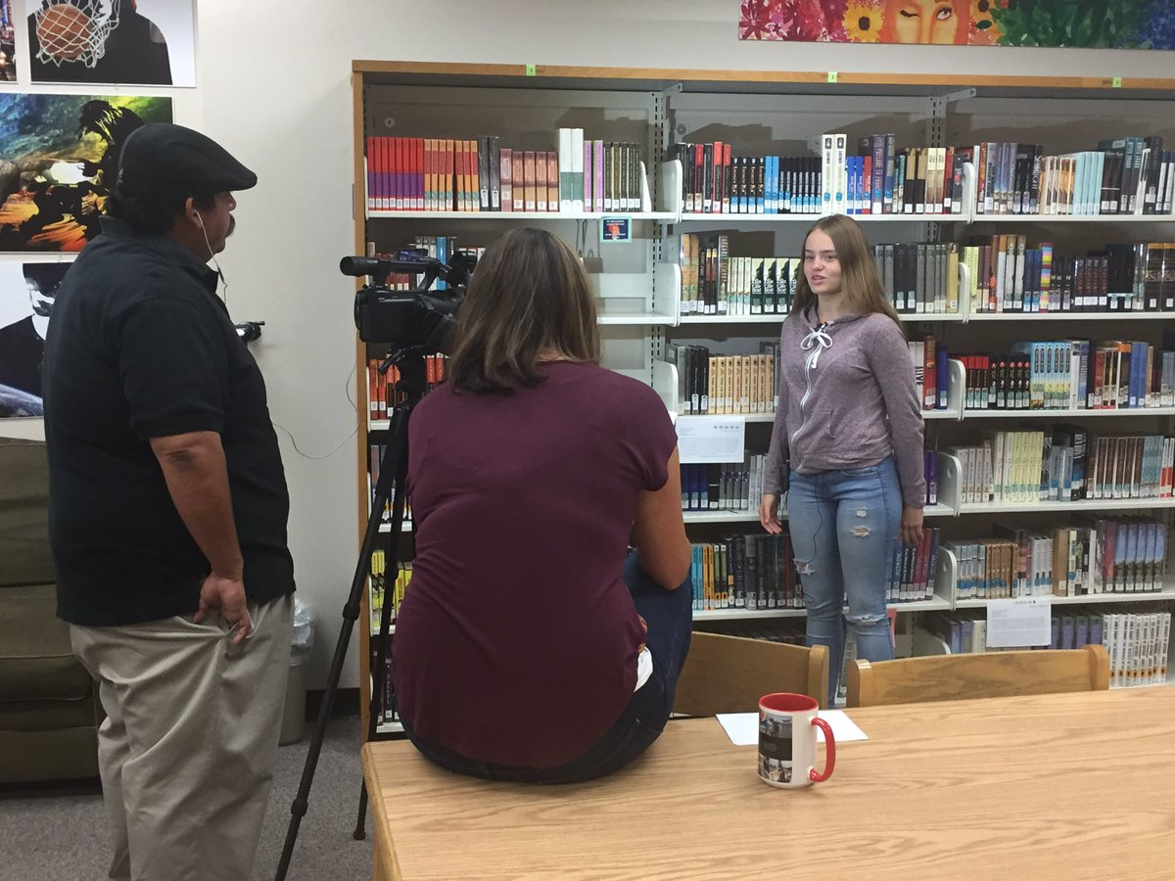
解説のビデオを作成、公開 ‘[‘;//
That's a wrap! Ss & Ts at @ohs_jackets filmed by @GodoyStudios and interviewed on their experience w/ the #QFT

Slide 55
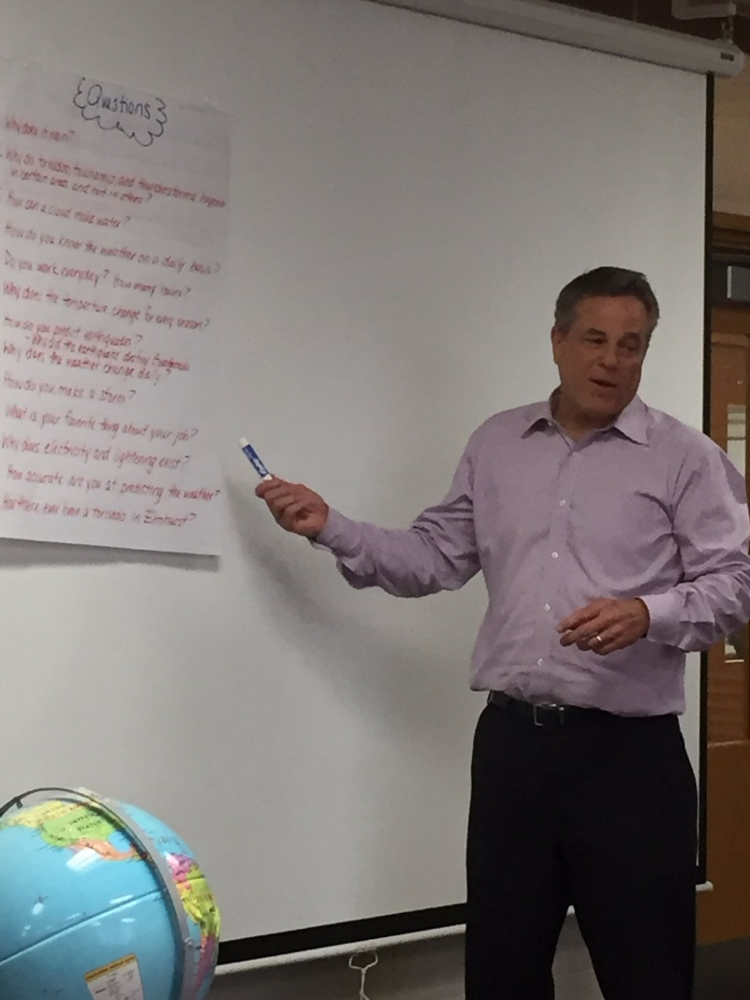
QFTの事例をTweet
Thank you Phil Schwartz from @ABC7Chicago for answering our #QFT questions this morning. @Fischerspirit #d205learns
S. E. Hinton Retweeted Right Question
One of the reasons why teachers are my heroes.
Hi @BillNye As a 7th grade science teacher, I encourage young scientists to question and figure out phenomena! #BillMeetScienceTwitter

Slide 56
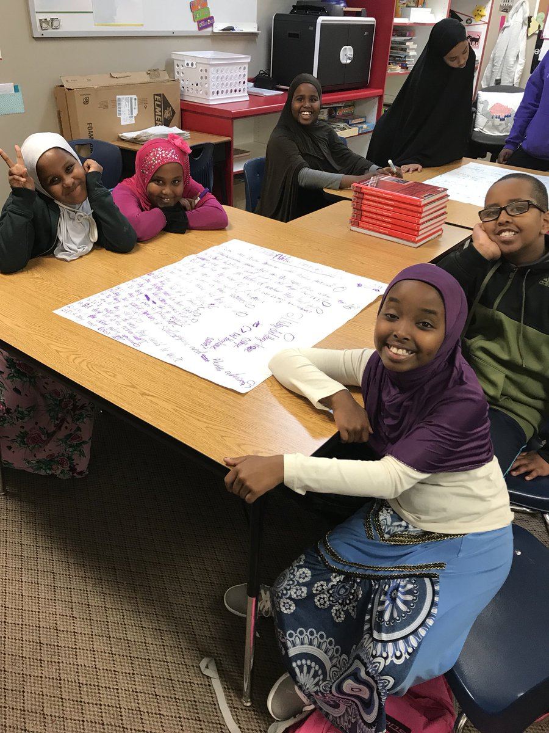
教室での実践：And continuing to do innovative, creative work with students

Slide 57
…双方向
RQIの研修のビジョン
RQI：研修の
デザインをする
実践とそこからの学び
#QFTCon #QFT

Slide 58
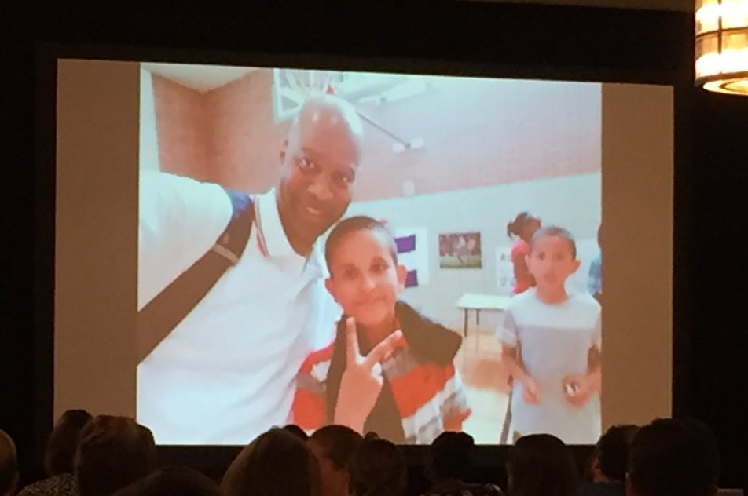
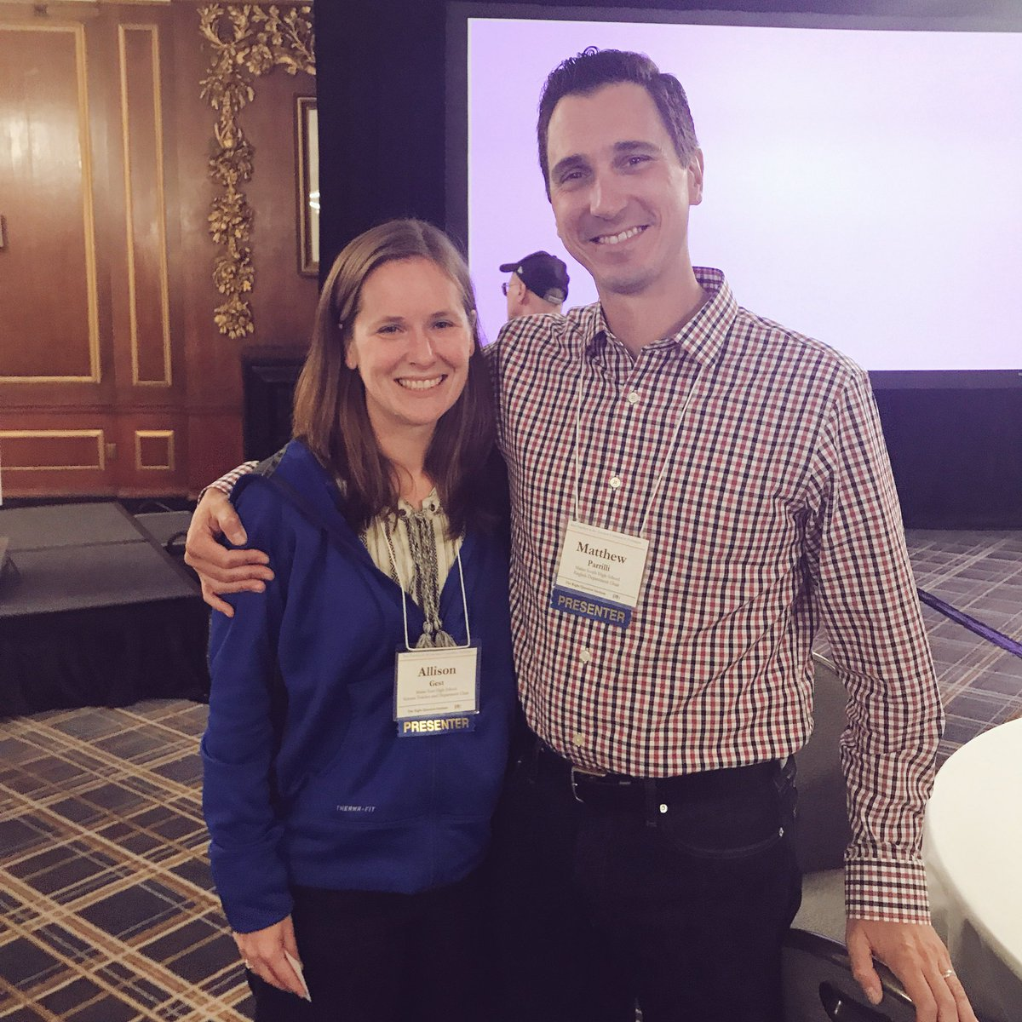
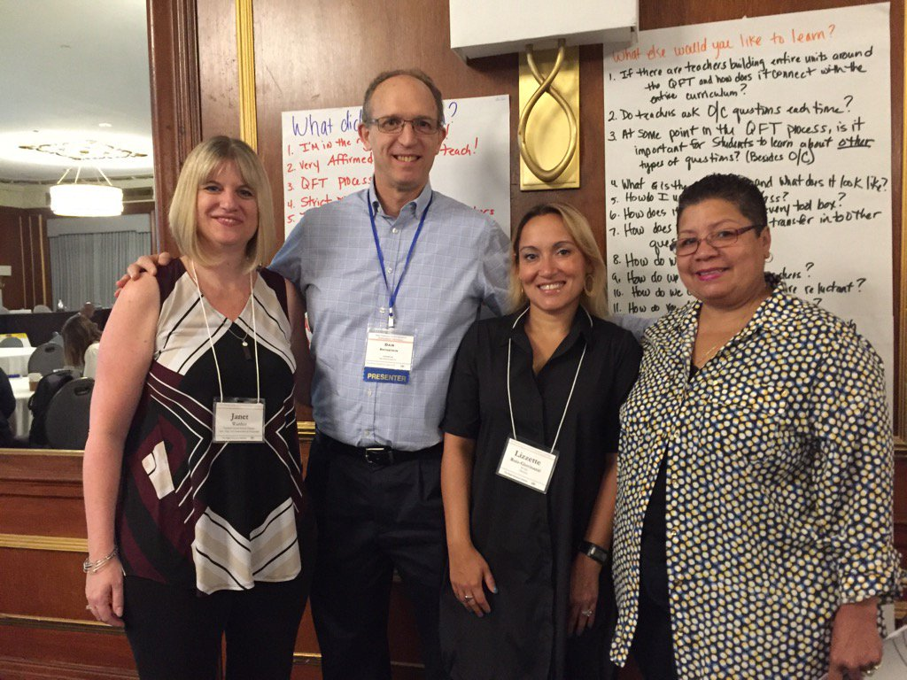
A Growing Community of Practice

Slide 59
Now, Educators Lead the Work
The Right Question Institute offers materials through a Creative Commons License and we encourage you to make use of and/or share this resource. Please reference the Right Question Institute and rightquestion.org as the source on any materials you use.

Slide 60
Educator Network and RQI Resources
すぐに使えるテンプレート
実践例
ビデオ
他の教職員とのフォーラムでのディスカッション
セミナー資料

Slide 61
Access simple and powerful resources to teach students how to ask questions: www.rightquestion.org

Slide 62
Ⅳ: 今後に向けて
Quick QFT
今後の展望
本日の振り返りと評価

Slide 63
Democracy
“We need to be taught to study rather than to believe, to inquire rather than to affirm.” - Septima Clark
See Chapter 6 on Septima Clark in Freedom Road: Adult Education of African Americans (Peterson, 1996).
Notes:
Talk about background, who she is first.
Quote should be floated in.

